Slide 1
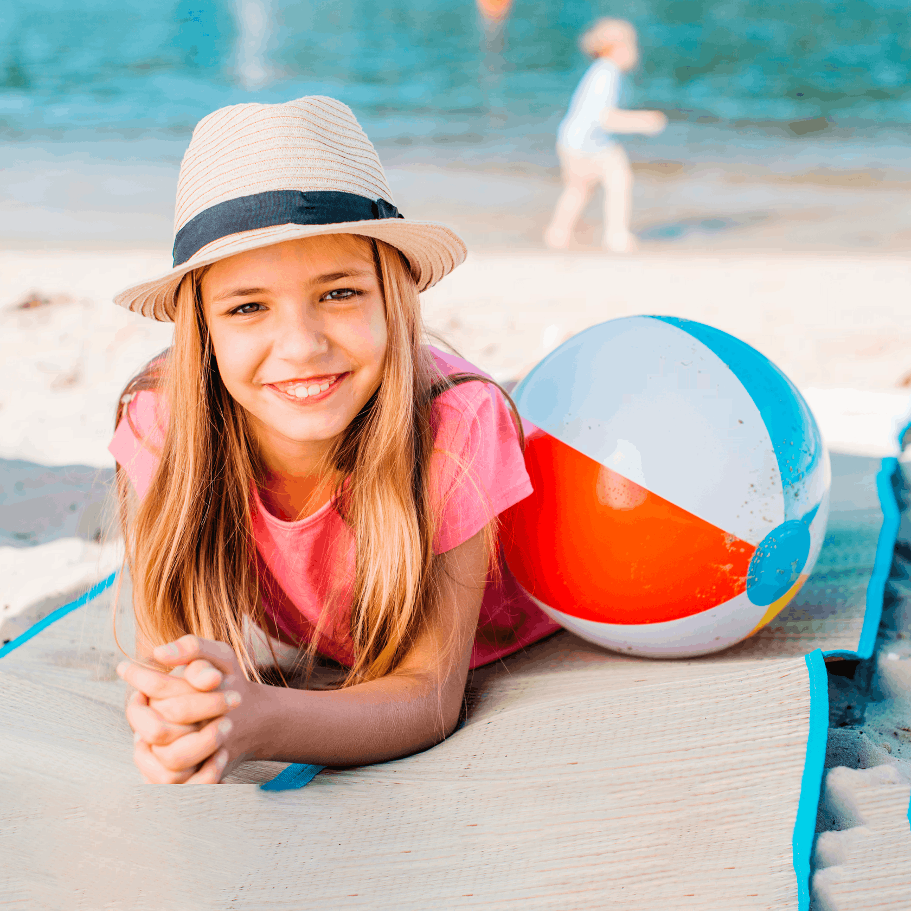
Как получить путевку в детский лагерь или санаторий
minobr.donland.ru
Notes:
ОФОРМЛЕНИЕ ПОСТА
Базовый макет/с наложением темного градиента
Название рубрики свободное (все буквы строчные). Регулируйте длину плашки. Допустимо использование без рубрики.
Фото может быть любым, но оно не должно препятствовать чтению текста.
При необходимости фото можно редактировать, щелкнув по нему правой кнопкой мыши и выбрав: Формат рисунка/Рисунок/Настройки рисунка и Цвет рисунка.
При необходимости отрегулируйте прозрачность наложенного градиента, щелкнув по нему правой кнопкой мыши и выбрав:
Формат фигуры/Заливка/Прозрачность. Допустимо регулирование любых настроек (угол, прозрачность и тд)
Для заголовка (в зависимости от количества слов) используйте только 2 размера кегля (77 и/или 105 пт).
Нижняя граница текста всегда на одной линии.
Выравнивание текста всегда по левому краю.
СОДЕРЖАНИЕ ПОСТА
Напишите текст для плашки – кратко основной смысл поста. Предложение должно быть простым.
Размер текста на плашке – до 55 знаков.
Карточка сопровождается текстом с подробностями по заявленной теме: 3 абзаца, 5-7 предложений. Последний абзац – тематическая цитата главы администрации муниципалитета (иного должностного лица). (при необходимости)
Размер текста в посте – до 300 знаков.
Не забудьте про хештеги (!) – #темапоста #название ведомства #имя+фамилия главы ведомства

Slide 2
Детский лагерь должен состоять в реестре лагерей или перечне санаторно-курортных учреждений
В каждом субъекте РФ ведется реестр лагерей – это перечень действующих лагерей, которые имеют все необходимые разрешения для работы.
Ознакомиться с реестром лагерей Ростовской области можно на сайте уполномоченного органа в сфере детского отдыха субъекта, где планируется отдых.
Перечень размещен на сайте минобразования Ростовской области
minobr.donland.ru
Notes:
ОФОРМЛЕНИЕ ПОСТА
Базовый макет/только светлый фон
Для текста (в зависимости от количества слов) используйте только 3 размера кегля (55 и/или 77 и/или 105 пт).
Выравнивание текста всегда по левому краю.
СОДЕРЖАНИЕ ПОСТА
Напишите текст слайда. Допустимое количество знаков – 150 знаков.

Slide 3
Государство компенсирует стоимость путевки исходя из доходов семьи
100%
детям из малоимущих семей, детям участников СВО, детям-сиротам и детям, оставшимся без попечения родителей
90%
немалоимущим семьям с доходом, не превышающим 150% прожиточного минимума
50%
для семей, не относящихся к вышеназванным
minobr.donland.ru
Notes:
ОФОРМЛЕНИЕ ПОСТА
Базовый макет/только светлый фон
Для текста (в зависимости от количества слов) используйте только 3 размера кегля (55 и/или 77 и/или 105 пт).
Выравнивание текста всегда по левому краю.
СОДЕРЖАНИЕ ПОСТА
Напишите текст слайда. Допустимое количество знаков – 150 знаков.

Slide 4
Условия для получения компенсации расходов за детский лагерь
Путевка должна быть оплачена лично родителем (законным представителем).
Возраст ребенка от 6 до 18 лет.
Наличие регистрации по месту жительства в Ростовской области у ребенка и заявителя-родителя (законного представителя).
minobr.donland.ru
Notes:
ОФОРМЛЕНИЕ ПОСТА
Базовый макет/только светлый фон
Для текста (в зависимости от количества слов) используйте только 3 размера кегля (55 и/или 77 и/или 105 пт).
Выравнивание текста всегда по левому краю.
СОДЕРЖАНИЕ ПОСТА
Напишите текст слайда. Допустимое количество знаков – 150 знаков.

Slide 5
Величина компенсации не может превышать предельную стоимость путевки:
46 529 руб. – в санаторные лагеря
35 725 руб. – в оздоровительные лагеря
Общее количество дней пребывания ребенка в лагере в течение календарного года не должно превышать 21 день.
minobr.donland.ru
Notes:
ОФОРМЛЕНИЕ ПОСТА
Базовый макет/только светлый фон
Для текста (в зависимости от количества слов) используйте только 3 размера кегля (55 и/или 77 и/или 105 пт).
Выравнивание текста всегда по левому краю.
СОДЕРЖАНИЕ ПОСТА
Напишите текст слайда. Допустимое количество знаков – 150 знаков.

Slide 6
Какие документы нужны от лагеря для получения компенсации
оригинал договора на приобретение путевки между родителем и организацией
оригинал обратного талона путевки (оригинал письма из лагеря, подтверждающего отдых ребенка)
кассовый чек или чек об операции в электронной системе кредитной организации (банка)
minobr.donland.ru
Notes:
ОФОРМЛЕНИЕ ПОСТА
Базовый макет/только светлый фон
Для текста (в зависимости от количества слов) используйте только 3 размера кегля (55 и/или 77 и/или 105 пт).
Выравнивание текста всегда по левому краю.
СОДЕРЖАНИЕ ПОСТА
Напишите текст слайда. Допустимое количество знаков – 150 знаков.

Slide 7
Родители обращаются с заявлением на компенсацию:
в органы социальной защиты населения по месту регистрации по месту жительства ребенка
Законные представители детей-сирот и детей, оставшихся без попечения родителей:
в органы управления образованием по месту регистрации по месту жительства ребенка
minobr.donland.ru
Notes:
ОФОРМЛЕНИЕ ПОСТА
Базовый макет/только светлый фон
Для текста (в зависимости от количества слов) используйте только 3 размера кегля (55 и/или 77 и/или 105 пт).
Выравнивание текста всегда по левому краю.
СОДЕРЖАНИЕ ПОСТА
Напишите текст слайда. Допустимое количество знаков – 150 знаков.

Slide 8
Бесплатные путевки предоставляются
Органами управления образованием:
детям-сиротам, детям, оставшимся без попечителей родителей
Органами социальной защиты населения:
детям из семей, находящимся в социально опасном положении,
детям из малоимущих семей,
детям участников СВО.
minobr.donland.ru
Notes:
ОФОРМЛЕНИЕ ПОСТА
Базовый макет/только светлый фон
Для текста (в зависимости от количества слов) используйте только 3 размера кегля (55 и/или 77 и/или 105 пт).
Выравнивание текста всегда по левому краю.
СОДЕРЖАНИЕ ПОСТА
Напишите текст слайда. Допустимое количество знаков – 150 знаков.

Slide 9
Полезно?
Поделись!
Подробная информация на сайте минобразования Ростовской области в разделе «Отдых и оздоровление»
minobr.donland.ru
Notes:
СОДЕРЖАНИЕ ПОСТА Напишите призыв к действию call to action) – до 40 знаков.

